Slide 1


Problemi i tetË mbretËreshave
Dizajni dhe analiza e algoritmit për zgjidhjen e problemit
Florim Hamiti Gresa Shala Valentina Shabani

Slide 2
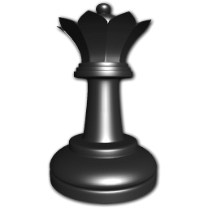
Përmbajtja
Përshkrimi i problemit
Modeli matematik
Zgjidhja kompjuterike-Backtracking algoritmi
Pseudokodi

Slide 3
Përshkrimi i problemit
Sfida: Vendosja e 8 mbretëreshave në një hapësirë 8x8 dimensionale
Kushti: Mbretëreshat nuk duhet të qëndrojnë në hapësirën e lëvizjes së njëra-tjetrës
Zgjidhjet: 92 kombinime të mundshme

Slide 4
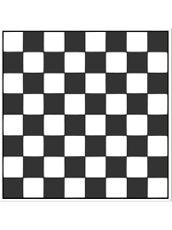
Modeli matematik
kombinime të mundshme
Thjeshtim i problemit - kombinime të pozicioneve që nuk i takojnë të njëjtit rresht
(ose kolonë):
Kombinime të pozicioneve që nuk i takojnë të njëjtit rresht
as kolonë:
kombinime
kombinime

Slide 5
Zgjidhja kompjuterike- Backtracking Algoritmi
Provon zgjidhjet e mundshme në mënyrë rekursive
Nëse pozicioni i caktuar plotëson kushtet, bëhet pjesë e zgjidhjes
Nëse kushtet nuk plotësohen, provojmë opsionet tjera, përndryshe kthehemi një hap mbrapa (nga edhe vjen emërtimi)
Tentimet për të gjetur zgjidhjen: 15,720

Slide 6
Pseudokodi
Pick a starting point.
while(Problem is not solved)
For each path from the starting point.
check if selected path is safe,
if yes select it and make recursive call to rest of the problem
If recursive calls returns true, then return true.
else undo the current move and return false.
End For
If none of the move works out, return false, NO SOLUTON.

Slide 7
Referencat
[1]. https://www.slideshare.net/Tech_MX/8-queens-problem-using-back-tracking
[2]. http://www-isl.ece.arizona.edu/ece175/assignments275/assignment4a/Solving%208%20queen%20problem.pdf
[3]. https://www.codeproject.com/Articles/1027506/Backtracking-on-Eight-Queens-Puzzle
[4]. http://www.datagenetics.com/blog/august42012/
[5].
[6].

